Slide 1

Regresión múltiple
Ismael Mariño Tapia
Román T. Becerra Reynoso

Slide 2
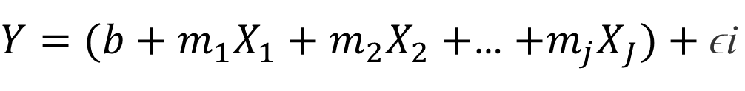
¿Qué es? ¿Para qué sirve?
Método para explicar/predecir una variable dependiente con dos o más variables independientes.
Ecuación general:
$Y=(b+m_{1}X_{1}+$ ${m_{2}X}_{2}+$… ${+m_{j}X}_{J})+\text{ϵ}\text{i}$

Slide 3
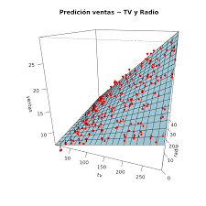
¿Cómo funciona?
Se ajusta por mínimos cuadrados para cada una de las pendientes.
Se obtiene un plano, en vez de una línea recta.
Existen algunos problemas con ello:

Slide 4
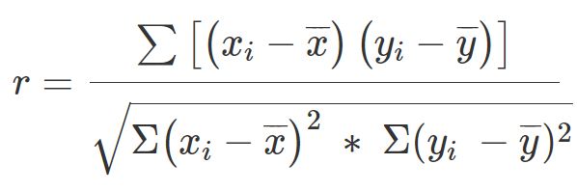
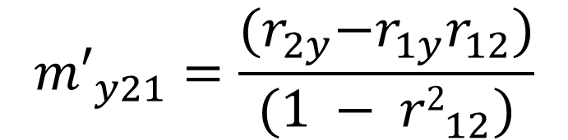
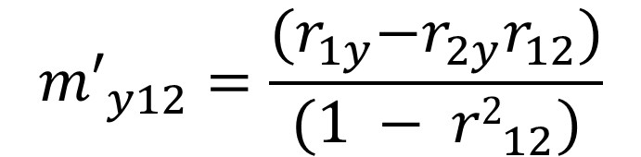

Cálculo para dos variables independientes.
Las ecuaciones para calcular la regresión múltiple cambian según el número de variables.
Para dos variables se usan las siguientes ecuaciones:
$${m′}_{y12}=\frac{{(r}_{1y}−r_{2y}r_{12})}{(1 − {r2}_{12})}$$
$${m′}_{y21}=\frac{{(r}_{2y}−r_{1y}r_{12})}{(1 − {r2}_{12})}$$
La ecuación del modelo quedaría así:
La correlación se calcula así:
$$Y′={{m′}_{y12}+m′}_{y21}$$

Slide 6
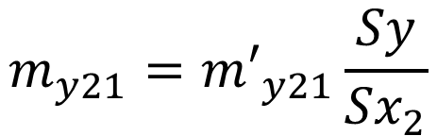
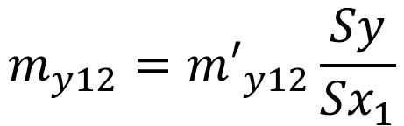
Posteriormente hay que transformar de la ecuación estandarizada a la común.
$$m_{y12}={m′}_{y12}\frac{Sy}{{Sx}_{1}}$$
$$m_{y21}={m′}_{y21}\frac{Sy}{{Sx}_{2}}$$
La ordenada al origen se calcula así:
$$b=Ymean −m_{y12}∗X_{1}mean+m_{y21}∗X_{2}mean$$

Slide 7
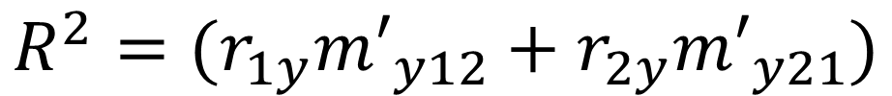
R²
Para obtener el valor de R^2 se sigue la siguiente ecuación.
$$R^{2}={(r}_{1y}{m′}_{y12}+r_{2y}{m′}_{y21})$$

